Slide 1
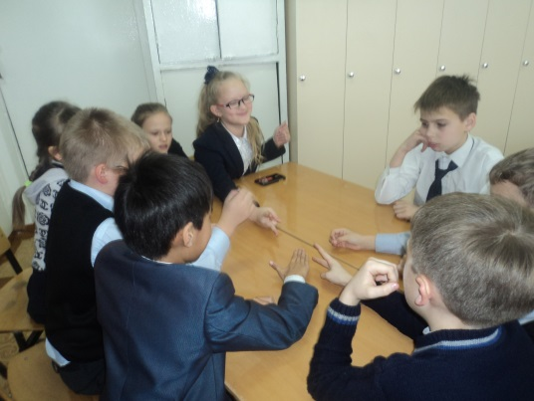
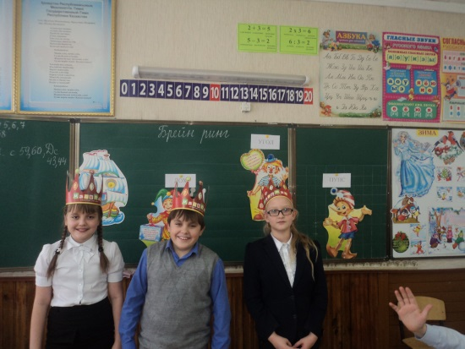
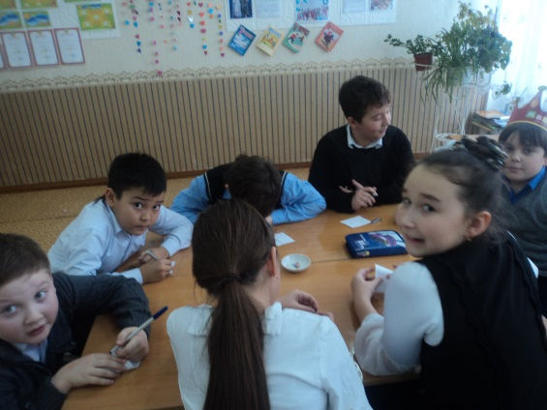
Неделя русского языка в начальной школе
В 4 классах прошла неделя русского языка. Учащиеся 4 - х классов приняли активное участие в этой неделе. Были проведены следующие мероприятия : «Лучший каллиграф», «Лучший знаток русского языка», дети изготовили книжки – малышки с ребусами, кроссвордами, интересными заданиями по русскому языку.

Slide 2
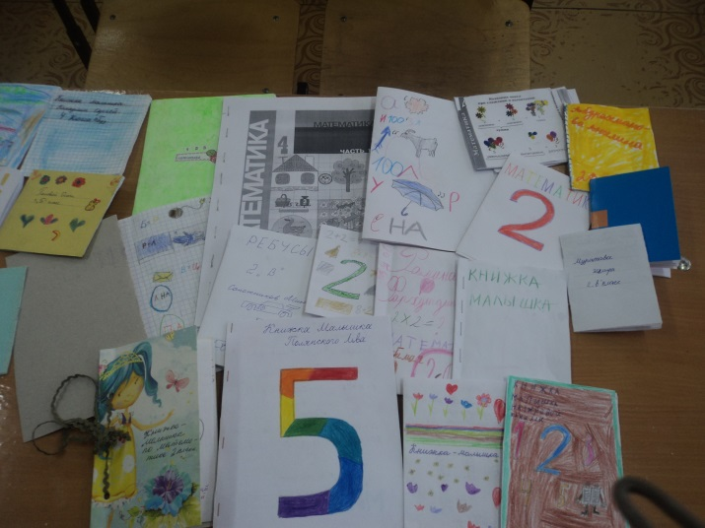
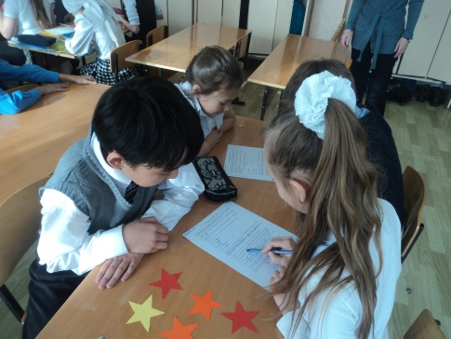
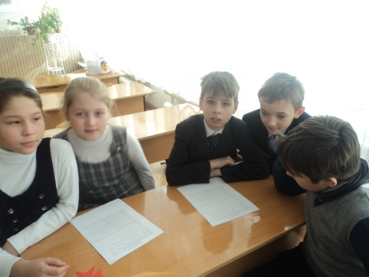
Неделя математики в начальной школе
В феврале прошла неделя математики, в которой ученики 4 классов приняли активное участие. Была проведена олимпиада по математике среди лучших учащихся, брей ринг между классами, дети приготовили кроссворды , шарады, головоломки, ребусы, книжки малышки.

Slide 3
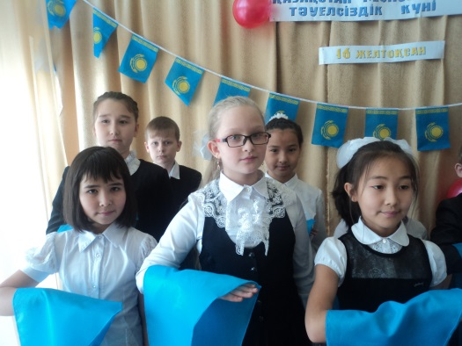
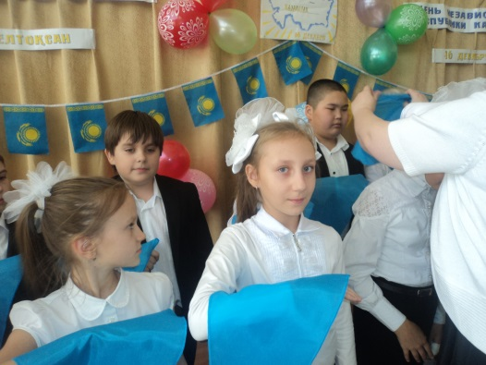
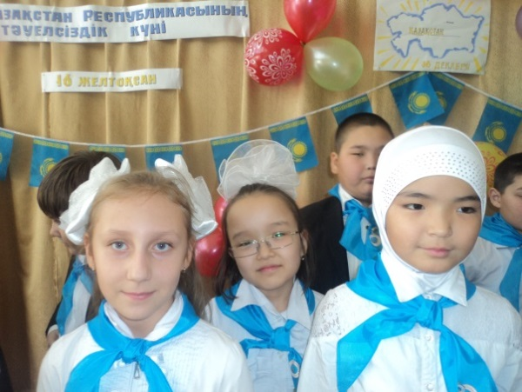
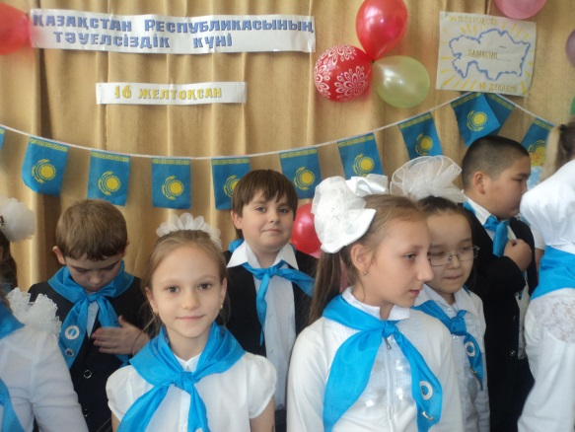
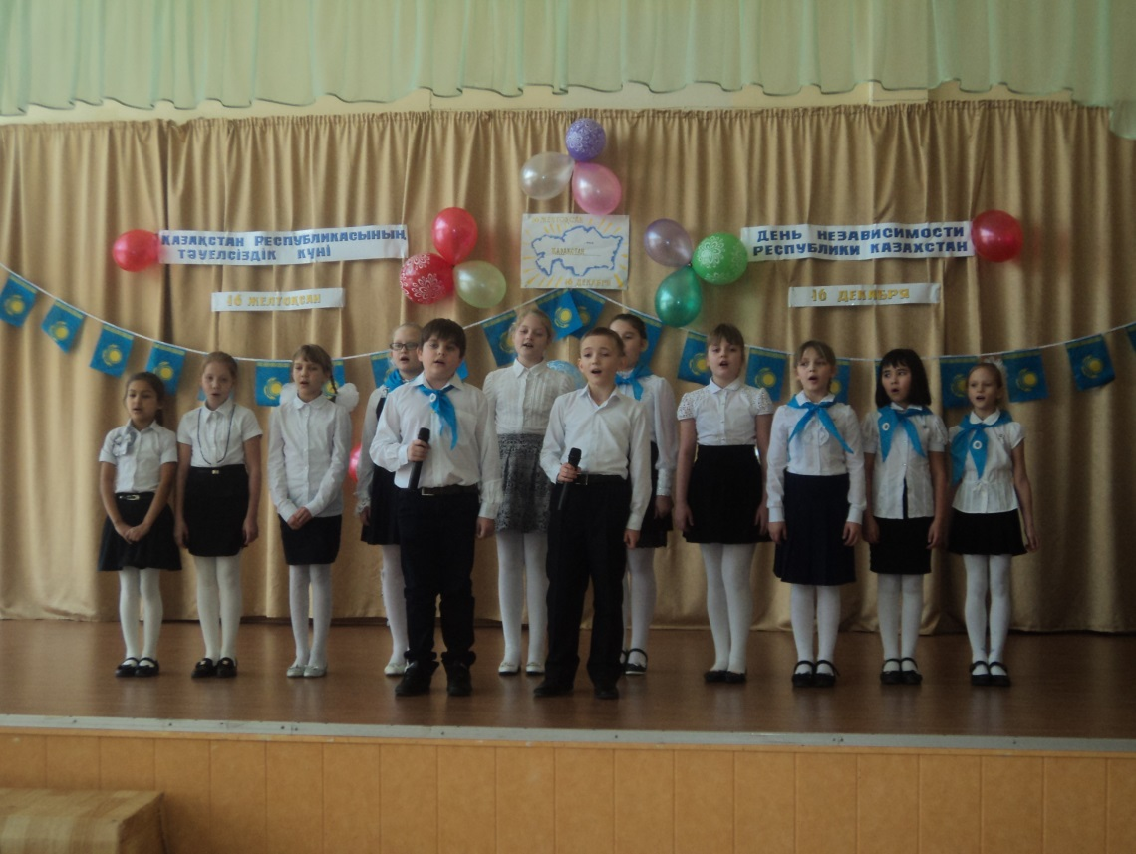
Вступление в организацию Жас Улан достойных учащихся 4 классов, которое прошло на празднование дня Независимости РК.

Slide 4
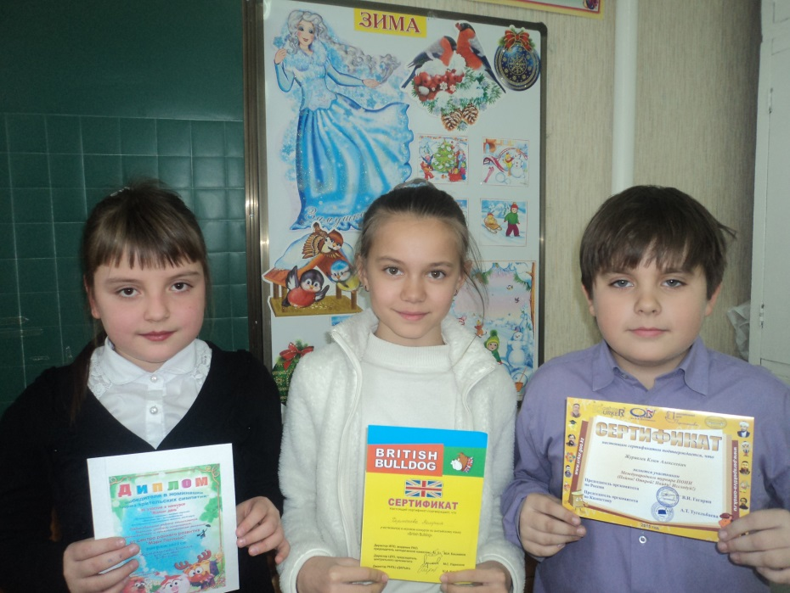
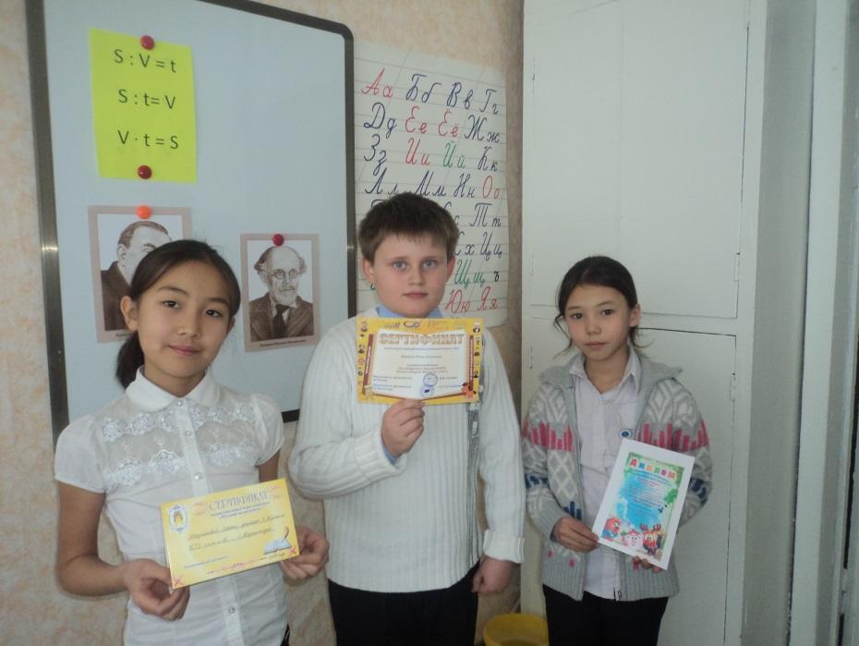
Активные участники международных и республиканских конкурсов.

Slide 5
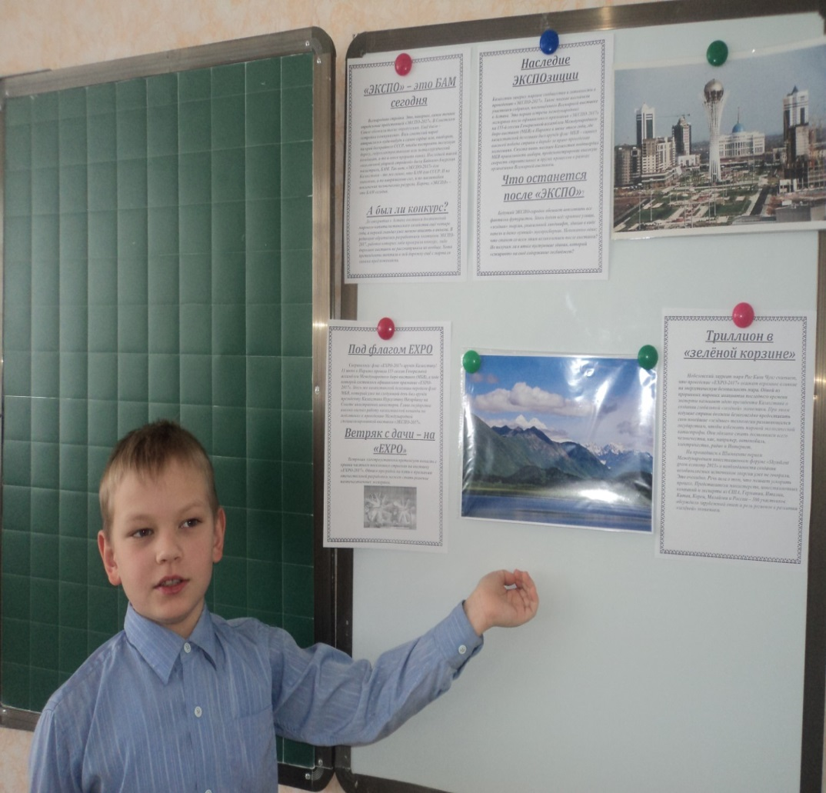
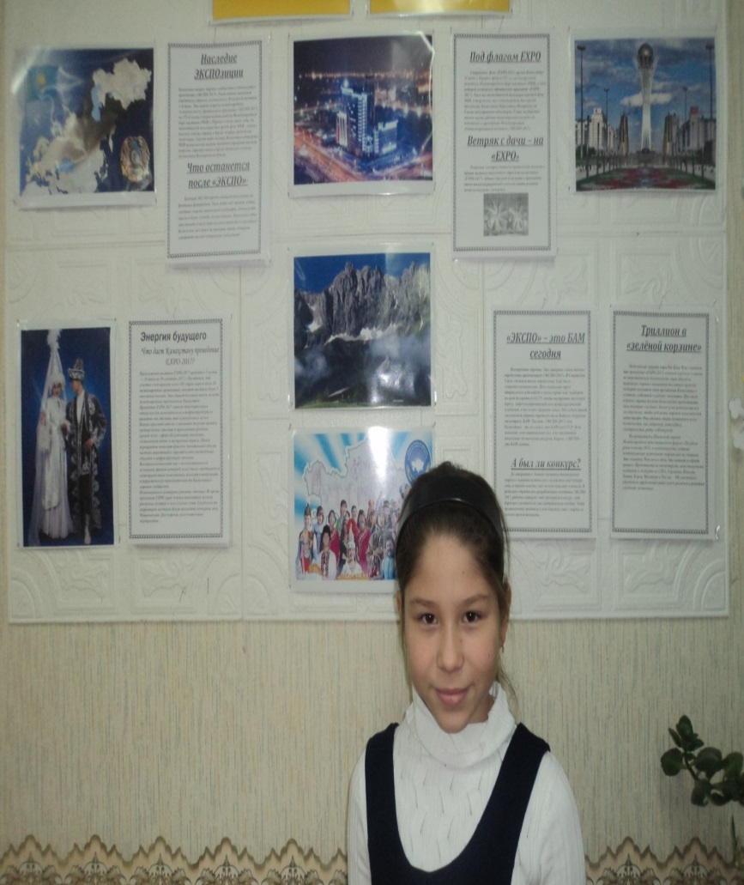
Классный час на тему «Экспо 2017»

Slide 6
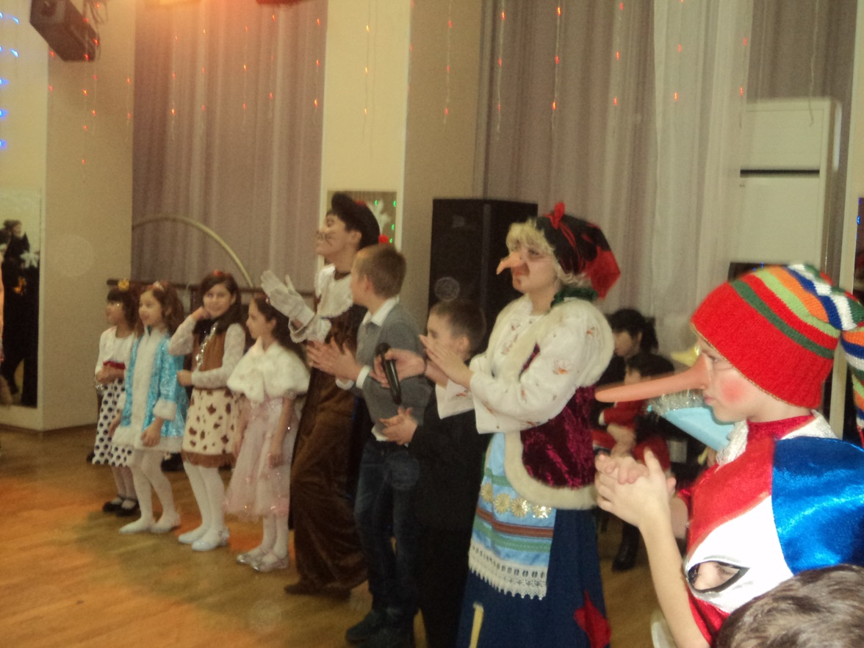
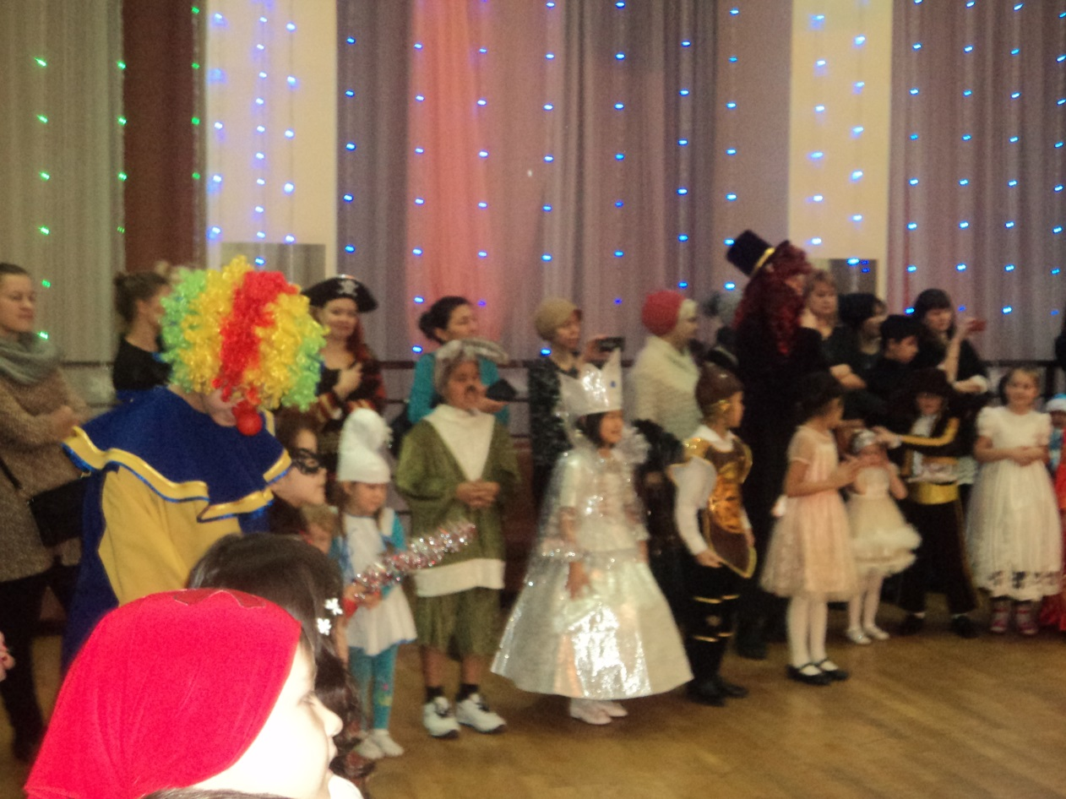
На новый год учащиеся посетили ДДЮ. Дети пели, играли, танцевали, принимали участие в конкурсах и получили подарки от Деда Мороза.

Slide 7
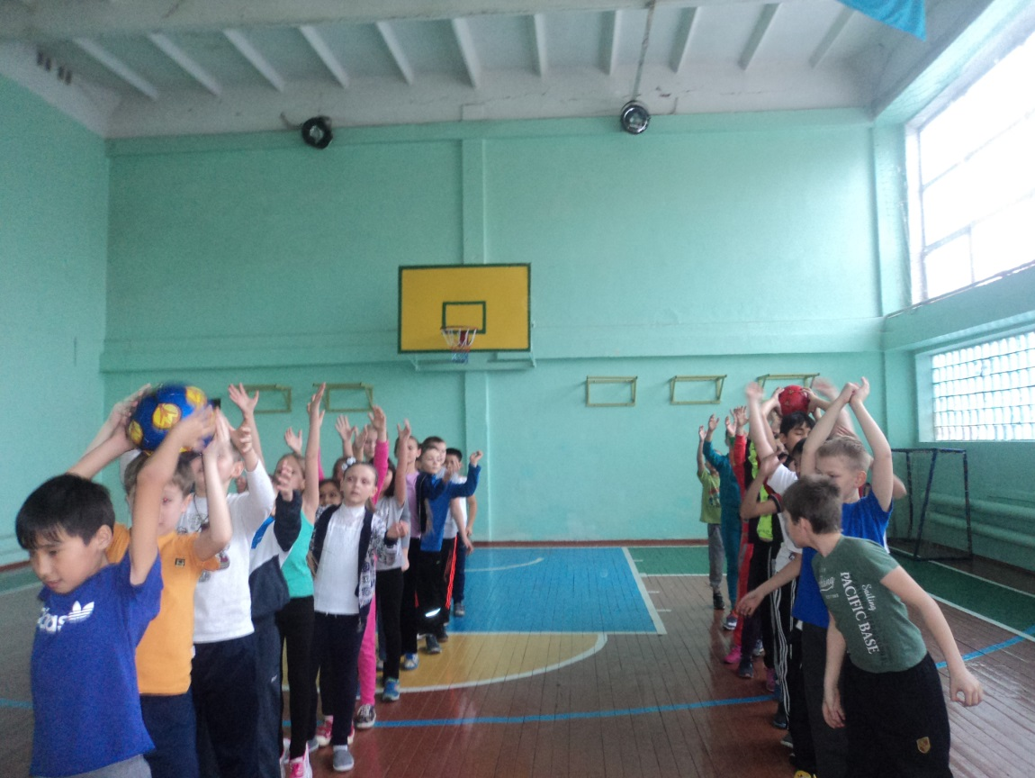
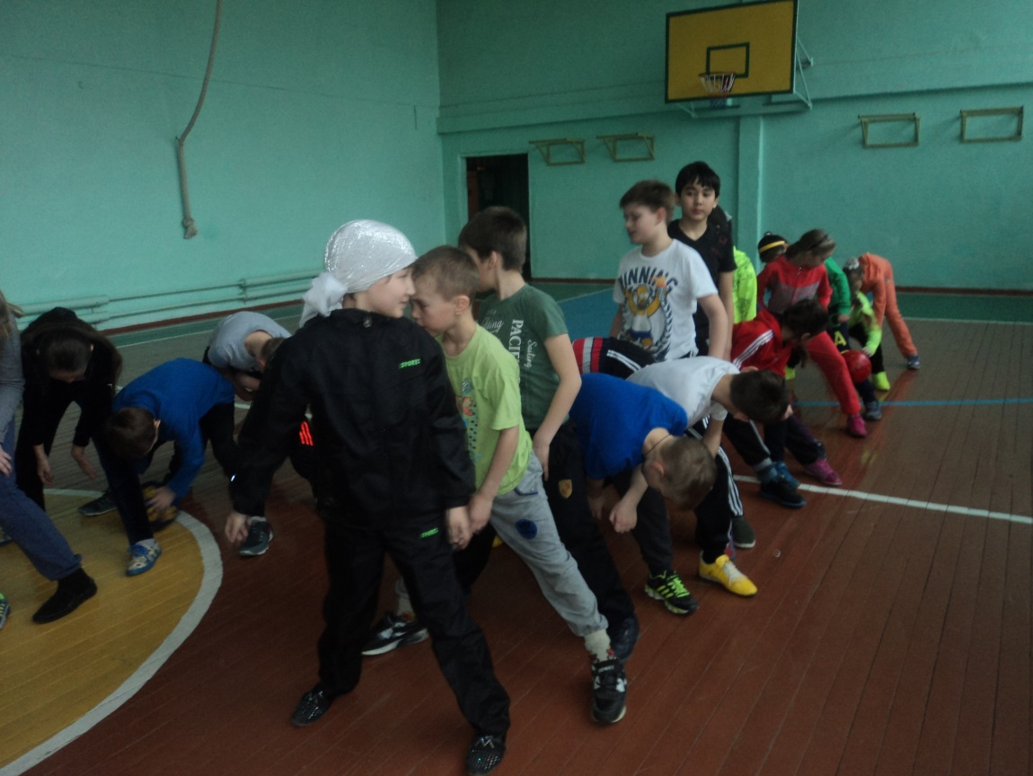
На каникулах дети участвовали в «Весёлых стартах»

Slide 8
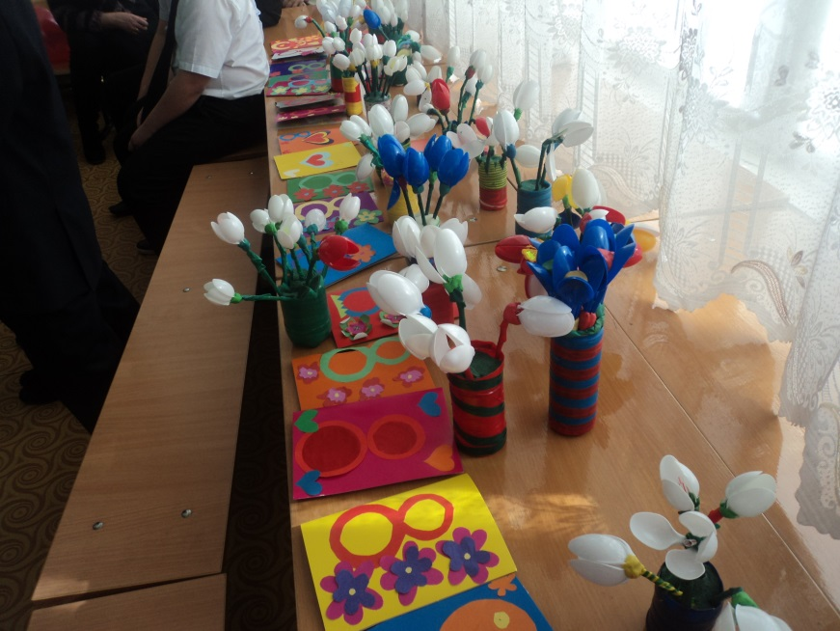
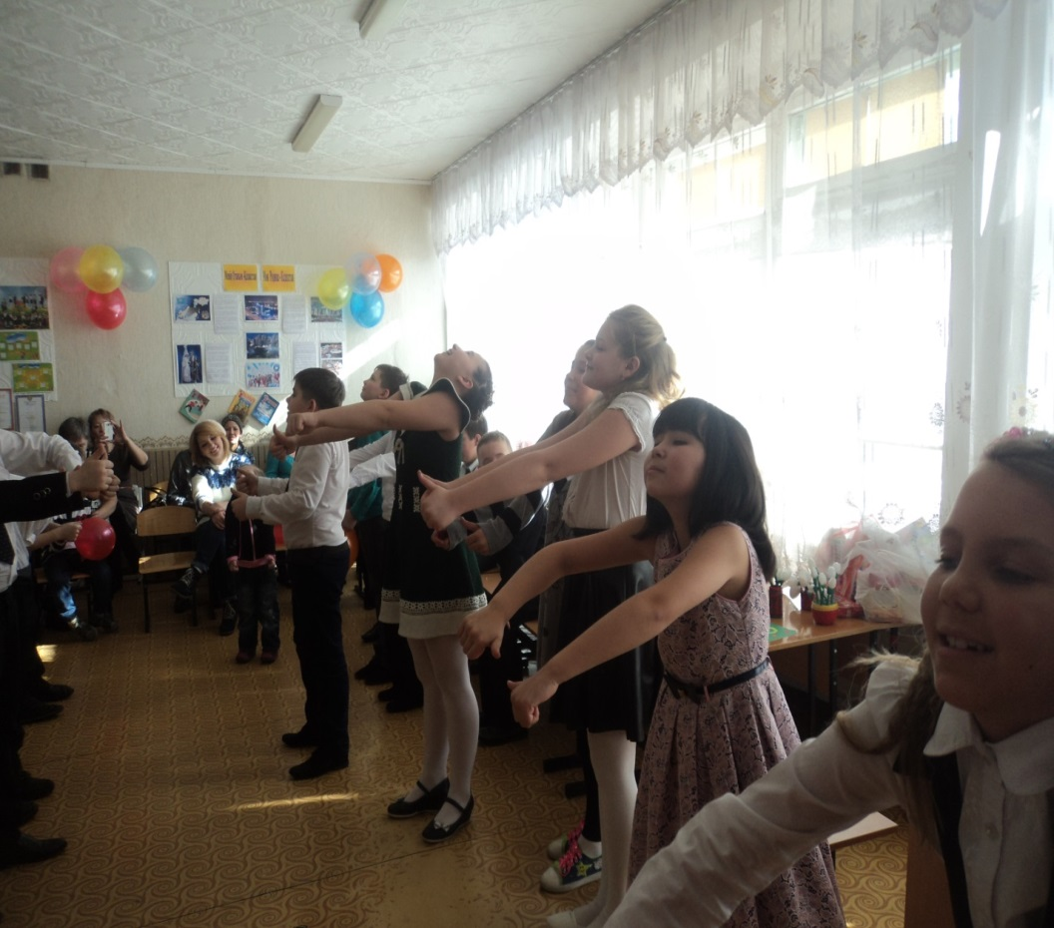
На 8 марта в классах прошли праздники для мам и девочек. Дети приготовили мамам подарки, сделанные своими руками. Показали концерт, участвовали в сценках, конкурсах, пели и читали стихи.

